Slide 1
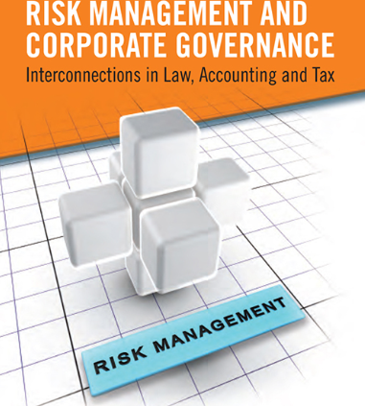
Qeverisja korporative dhe risku
Departamenti: KONTABILITET
Niveli i sudimeve: Msc
Qeverisja korporative dhe risku

Slide 2
Metodologjia e mësimdhënies:
Mësimdhënia do të zhvillohet përmes:
  ligjëratës,
  detyrave praktike,
  interpretimeve individuale e grupore,
  punimit të seminareve,
  vetëvlerësimeve periodike.
  Përmes kësaj metodologjie synojmë:
    krijimin e raporteve ndërvepruese profesor–student si dhe
    student-student.

Slide 3
Metodat e vlerësimit:
Studentët duhet të jenë pjesëmarrës aktivë të procesit mësimor. Mësimi aktiv kërkon që studentët të reflektojnë mbi gjërat që diskutohen e jo të jenë pranues pasivë të informative që u jepen. Studentët inkurajohen të shtrojnë pyetje. Funksionalizimi i punës grupore, studentët të diskutojnë çështjet relevante dhe të këmbejnë mendimet e tyre. Studentët paraprakisht duhet të lexojnë literaturën relevante të lëndës.
Vlerësimi i studentëve konsiston në: Pjesëmarrja në ligjërata: obligative Punimi seminarik: 20 pikë Provimi (Testi me shkrim): 80 pikë

Slide 4
Literatura:
Literatura bazë: | ACCA, P1 (2006). Qeverisja, risku dhe etika, Get Through Guides Ltd., Blake News, Richmond Surrey TW9 3GA, UK.
Literatura shtesë: | Anthony Tarantino (2008). Governance Risk and Compliance Handbook, John Wiley & Sons, Inc, New Jersey. John Fraser, Betty J. Simkins (2010). Enterprise Risk Management, John Wiley & Sons, Inc., Hoboken, New Jersey. Gregory H. Duckert (2011). Practical Enterprise Risk Management A Business Process Approach, John Wiley & Sons, Inc., Hoboken, New Jersey.

Slide 5
Java | Ligjërata që do të zhvillohet
Java: 1 | Objekti i qeverisjes
Java: 2 | Marrëdhëniet e agjencisë dhe teoritë
Java: 3 | Bordi i drejtorëve
Java: 4 | Komitetet e bordit
Java: 5 | Kompensimi i drejtorëve
Java: 6 | Qasje të ndryshme ndaj qeverisjes korporative
Java: 7 | Qeverisja korporative dhe përgjegjësia shoqërore e korporatës
Java: 8 | Qeverisja: raportimi dhe shpalosja
Java: 9 | Sistemet e kontrollit të menaxhmentit në qeverisjes korporative
Java: 10 | Kontrolli i brendshëm, raportimi financiar, auditimi dhe pajtueshmëria në qeverisjen korporative
Java: 11 | Risku dhe procesi i menaxhimit të riskut
Java: 12 | Kategoritë e riskut
Java: 13 | Përcaktimi dhe monitorimi i riskut
Java: 14 | Metodat e kontrollimit dhe zvogëlimit të riskut
Java: 15 | Mënjanimi, mbajtja dhe modelimi i riskut

Slide 6
Qeverisja korporative dhe risku
DIAGRAMI NDËRLIDHËS I SHKATHTËSIVE KRYESORE
Qeverisja dhe përgjegjësia (A)
Kontrolli i brendshëm dhe
rishikimi (B)
Identifikim, vlerësimi dhe kontrollimi i riskut (C dhe D)

Slide 7
Qëllimi i studimit:
Përmes ligjeratave dhe me përfundimin e suksesshëm të kësaj materie, studentët duhet të jenë në gjendje të:
Përkufizojnë qeverisjen dhe shpjegojnë funksionin e saj në menaxhimin efektiv dhe kontrollin e organizatave dhe burimeve për të cilat ata janë përgjegjës.
Vlerësojnë rolin e qeverisjes, riskut dhe kontrollit të brendshëm, rishikimit dhe pajtueshmërinë.
Shpjegojnë dhe vlerësojnë rolin e kontabilistit në:
kontrollimin dhe
zvogëlimin e riskut

Slide 8


UNIVERSITETI I PRISHTINëS “HASAN PRISHTINA”
FAKULTETI EKONOMIK
DEPARTAMENTI: KONTABILITET
KËTU PëRFUNDUAM ME PëRMBLEDHJEN
Ju faleminderit
për vëmendje!

